Slide 1
Завдання економіки

Slide 2
Обґрунтуйте доцільність наведених епіграфів до теми. Які її аспекти вони відображають?
Великі нації ніколи не стають бідними через марнотратство і нерозсудливість приватних осіб, але вони нерідко бідніють через марнотратство й нерозсудливість державної влади. Адам Сміт
Турбота про задоволення потреб має таке ж значення, як і турбота про наше життя й наш добробут; вона є найважливішою з усіх людських прагнень. Карл Менгер
Я завжди стверджував, що закони економіки — це закони життя. Герберт Саймон
У всі часи люди не знали, чого вони хочуть, до тих пір, поки їм це не покажеш. Стів Джобс

Slide 3
Економіка як задоволення потреб людини
Економіка — це наука про організацію та управління матеріальним виробництвом, ефективне використання ресурсів, розподіл, обмін,збут і споживання товарів та послуг.

Slide 4
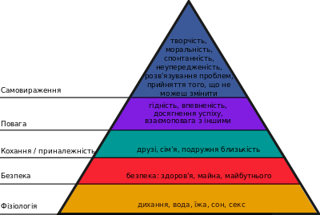
Піраміда Маслоу

Slide 5
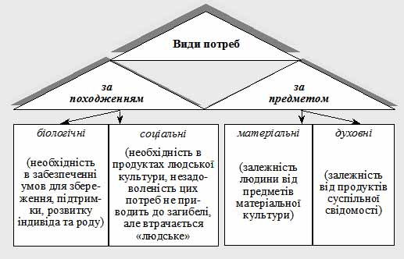
Класифікація потреб

Slide 6
Класифікація потреб
За ознакою часу потреби можна поділити на поточні та перспективні.
Так, наприклад, для певного учня середньої школи потреба мати підручник з економіки є поточною, а, скажімо, придбання власного автомобіля-перспективною потребою.

Slide 7
Чинники, що впливають на формування потреб
вік і стать людини,
місце проживання,
культурні традиції
звички,
рівень доходів
тощо
Разом із розвитком людини відбувається
розвиток її потреб. Потреби людини не лише
кількісно збільшуються, але і якісно змінюються.
Можна зробити висновок, що потреби
людини безмежні у своєму розвитку.

Slide 8
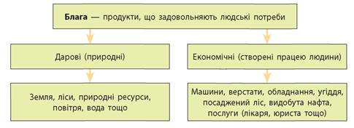
Процеси, що забезпечують задоволення потреб
Засобом для задоволення потреб є благо.
Види благ

Slide 9
Дарові блага (переважно природні)
доступні людям в обсязі, набагато більшому,ніж величина потреби в них. Ці блага не потрібно виробляти, тому люди можуть споживати їх безкоштовно: повітря, сонячне світло, багатства океанів тощо.

Slide 10
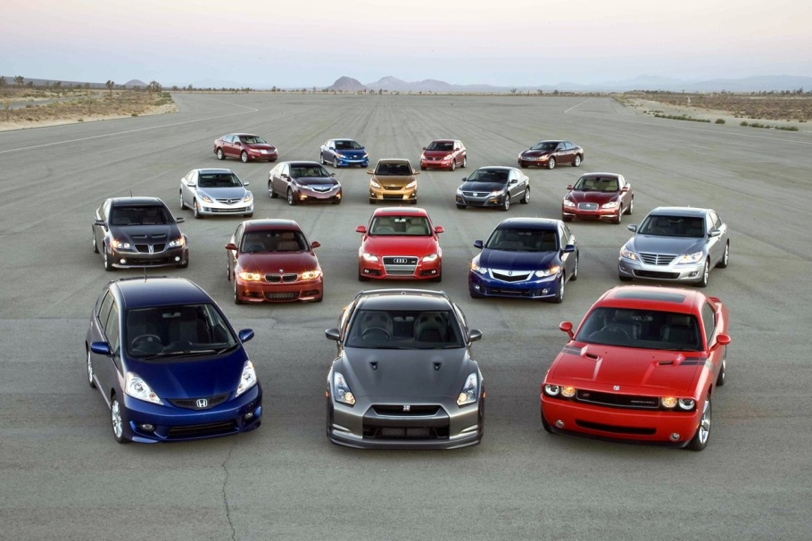
Економічні блага
Це ті товари й послуги,обсяг яких недостатній для задоволення потреб людей і може бути збільшений лише шляхом витрати праці та інших ресурсів.

Slide 11
Економічні блага
Економічні блага поділяють на споживчі
та інвестиційні.
1.Споживчі блага безпосередньо задовольняють потреби споживачів.
2.Інвестиційні блага — це всі блага, які використовують для виробництва споживчих благ. Їхні корисні властивості споживають не для того, щоб задовольнити потреби людей, а для того, щоб здійснити процес виробництва.

Slide 12
Економічні блага
Блага індивідуального споживання —
предмети споживання й засоби виробництва,які споживає лише той, хто бажає та спроможний сплатити за них.
Суспільні бла га створюються не для продажу споживачам, а також не купуються і не продаються на ринку. Кошти на створення розглянутих благ держава зазвичай збирає у вигляді податків. До суспільних благ можна віднести суспільну безпеку, національну оборону тощо.

Slide 13
Економічні блага
Економічні блага поділяють на товари та послуги.
Товари — це продукти праці, що задовольняють потреби не тих, хто їх виробляє, а тих, хто отримує їх у процесі обміну.
Послуги — це дії, які задовольняють людські потреби. Практично кожна людина
протягом свого життя користується послугами сфери освіти, медицини тощо.

Slide 14
Основні виробничі ресурси:
земля
праця
капітал
підприємницькі здібності
інформація

Slide 15
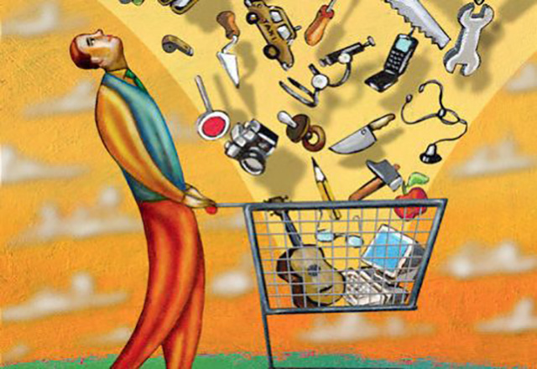
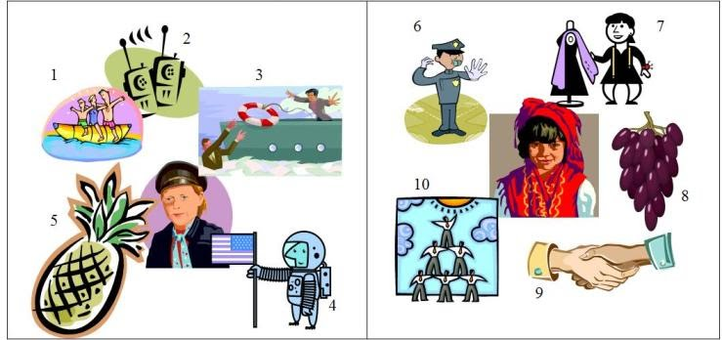
Процеси, що забезпечують задоволення потреб
Виробництво
Розподіл
Обмін
Споживання
Процес отримання благ за гроші називають обміном.

Slide 16
Суб’єкт економічних відносин
Домашні господарства (родини) як власники
виробничих ресурсів і підприємці — користувачі цих ресурсів;
Працедавці, що наймають на роботу, і наймані працівники;
Власники землі, нерухомості та орендарі, що беруть землю та нерухомість у користування;
Платники податків та органи фінансової влади;
Кредитори та боржники тощо.

Slide 17
Об’єкти економічних відносин
готові продукти
доходи державного бюджету або окремої родини;
матеріальні ресурси
фінансові ресурси
прибутки підприємців.

Slide 18
Домашнє завдання
Тема 1
с.126-129
Напишіть есе на тему «Для чого потрібна економіка?»

